Slide 1



Slide 2


Engenharia de Software
Edge Computing & Computer Systems
02 – Flasher no Simulador e Hands-On
Prof. Airton Y. C. Toyofuku
profairton.toyofuku@fiap.com.br

Slide 3

Agenda
Introdução;
Conhecendo o Arduino
Conhecendo a Eletrônica
Simulação;
Hands-ON;
O que o Código Faz?

Slide 4
Introdução
Vamos conhecer a Plataforma Arduino;
Vamos aprender o que é um Resistor e um LED;
Vamos aprender a usar um ProtoBoard;
Vamos conhecer a Plataforma de simulação;
Vamos pôr a mão na massa!

Slide 5
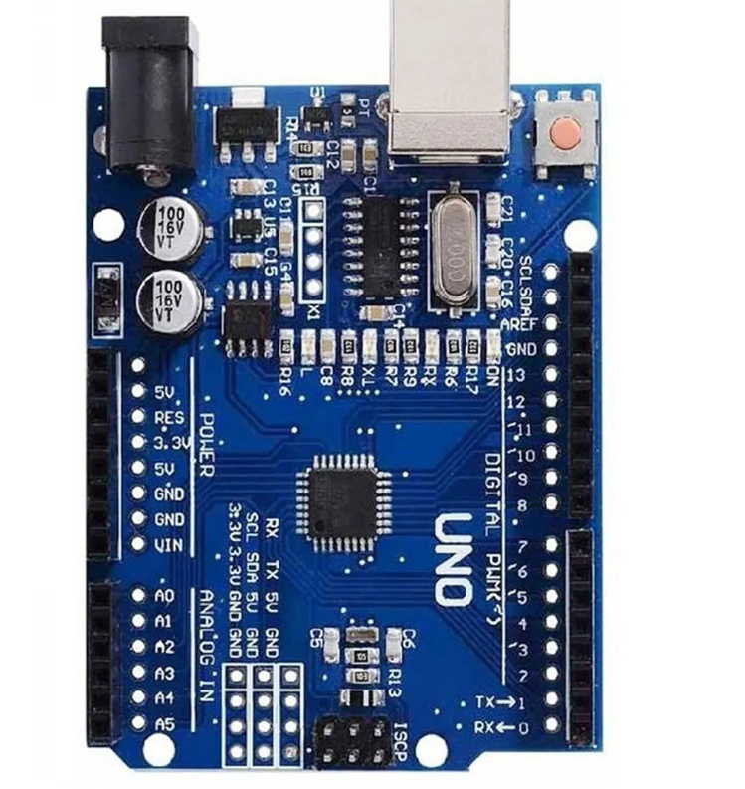
Conhecendo o Arduino
Comunicação i2c
Power
Portas Digitais
Portas Analógicas
Comunicação Serial

Slide 6
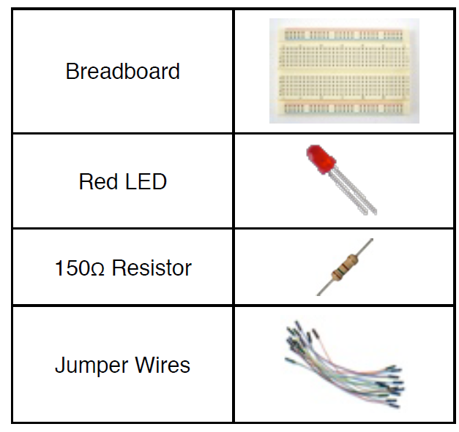
Conhecendo a Eletrônica

Slide 7
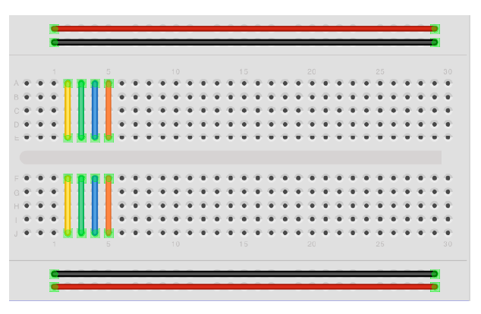
Conhecendo a Eletrônica - Protoboard
Matriz de contatos elétricos;
As Extremidades são ligadas na horizontal e servem como pontos de alimentação (VCC e GND);
O interior segue uma matriz vertical, ligando 5 pontos.
A matriz de cima não fala com a matriz de baixo!

Slide 8
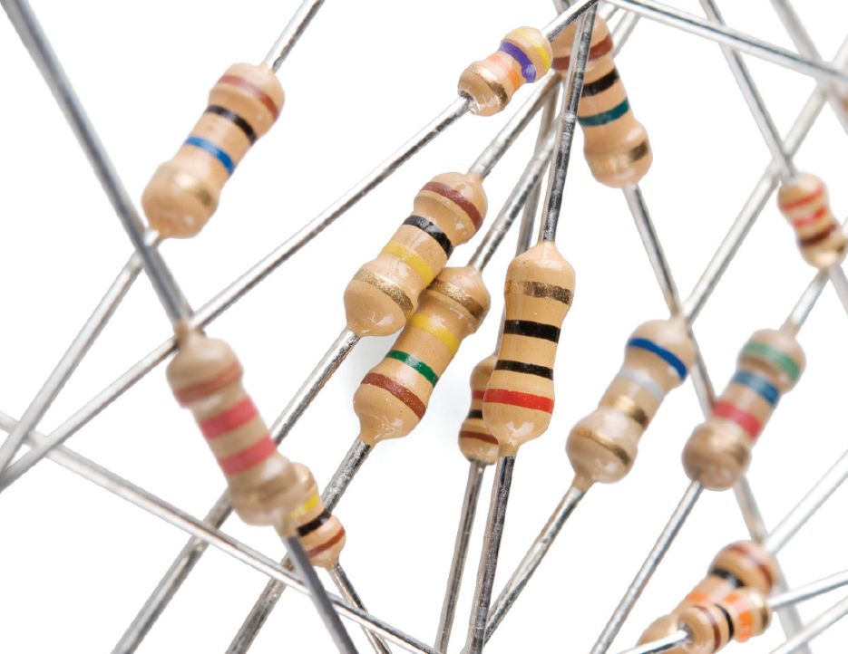
Conhecendo a Eletrônica – O Resistor
Componente eletrônico usado para limitar a passagem de correte elétrica;
Causam uma queda de tensão controlada no circuito eletrônico;
Sua medida é em Ohms e são regidos pela Lei de Ohm;
Possuem muitos valores e são identificados por um Código de Cores;
Também são usados para esquentar alguma coisa (chuveiro);

Slide 9
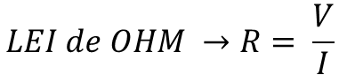
Conhecendo a Eletrônica – O Resistor
$$LEI de OHM →R= \frac{V}{I}$$
R = Resistência Elétrica em Ohms(Ω);
V = Queda de tensão no resistor em Volts (V);
I = Corrente elétrica que passa pelo resistor em Amperes (A);
Exemplo: Qual resistor eu devo usar para ligar um LED que consome 20mA a 3,3 Volts?
$$LEI de OHM →R= \frac{V}{I} →R= \frac{3,3}{0,020} →R=165 Ohms$$

Slide 10
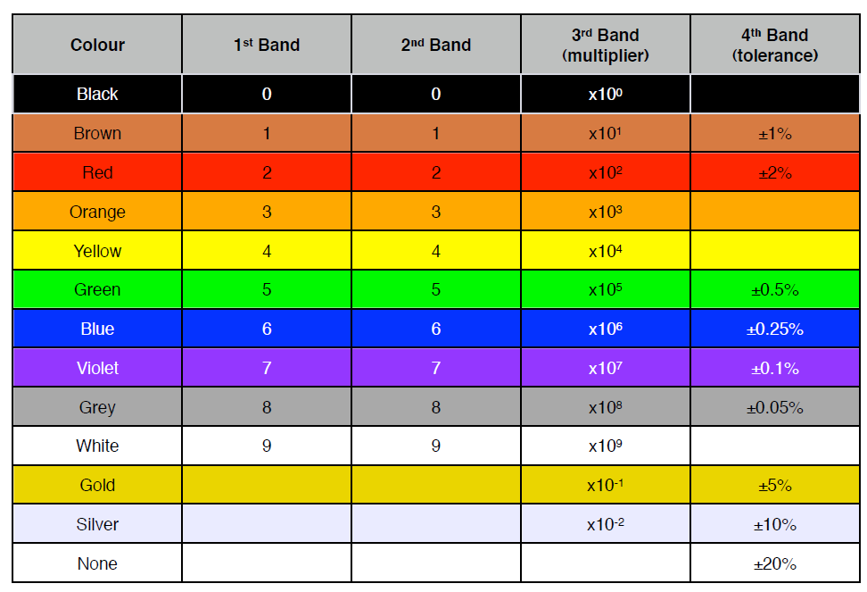
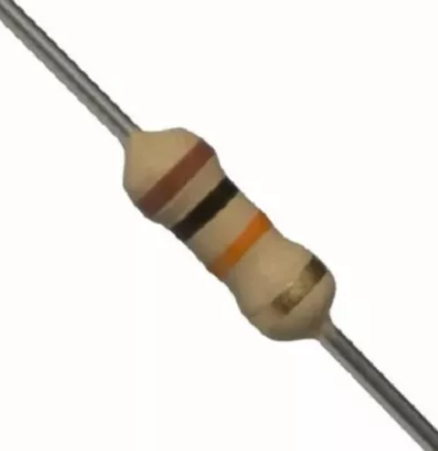
Conhecendo a Eletrônica – O Resistor
1 – Marrom = 1
2 – Preto = 0
3 – Laranja = 10³
4 – Dourado = ± 5%
10 x 10³ Ohms com 5%
Famoso 10K!

Slide 11
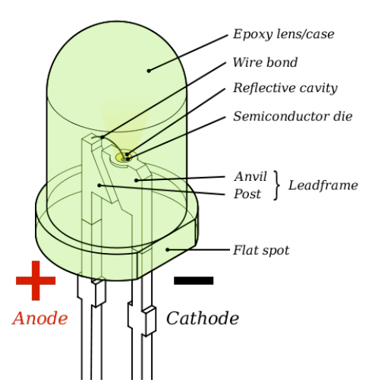
Conhecendo a Eletrônica – O LED
LED = Light-emitting diode;
É uma “luzinha”;
Possui um terminal Positivo e um Negativo;
Geralmente consome poucos mili amperes;
Vem em várias formas e cores;

Slide 12
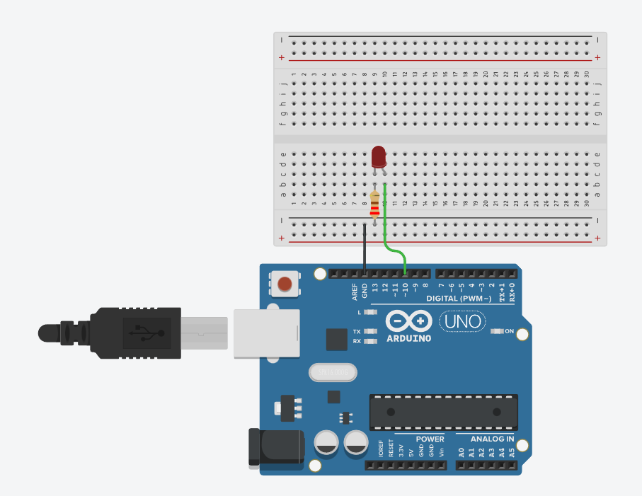
Simulação – Projeto 01: LED Flasher
Tinkercad: https://www.tinkercad.com/

Slide 13

HANDS ON!!!

Slide 14

O que o código faz?

Slide 15
Copyright © 2023 Prof. Airton Y. C. Toyofuku
This presentation has been designed using images from Flaticon.com
Images from Pokémon: The Pokémon Company

